Slide 1




TRƯỜNG TIỂU HỌC ……
CHÀO MỪNG QUÝ THẦY CÔ
VỀ DỰ GIỜ THĂM LỚP
Môn Tiếng Việt lớp 3
GÓC SÁNG TẠO: ĐÔ THỊ CỦA EM
Giáo viên:
Lớp: 3

Slide 2
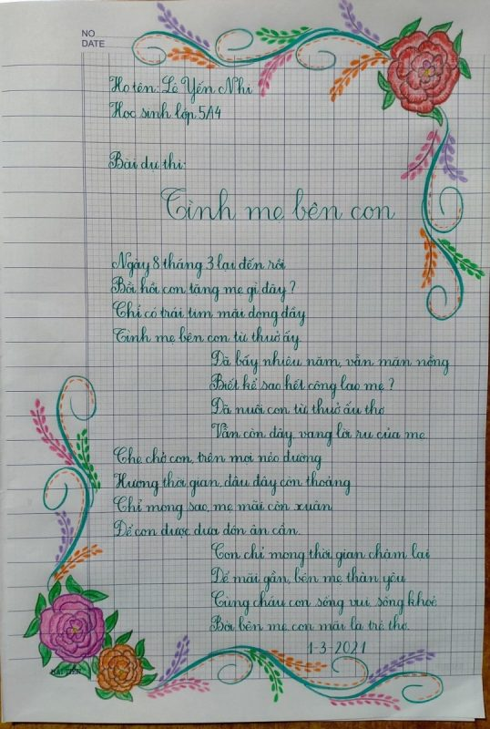


Slide 3
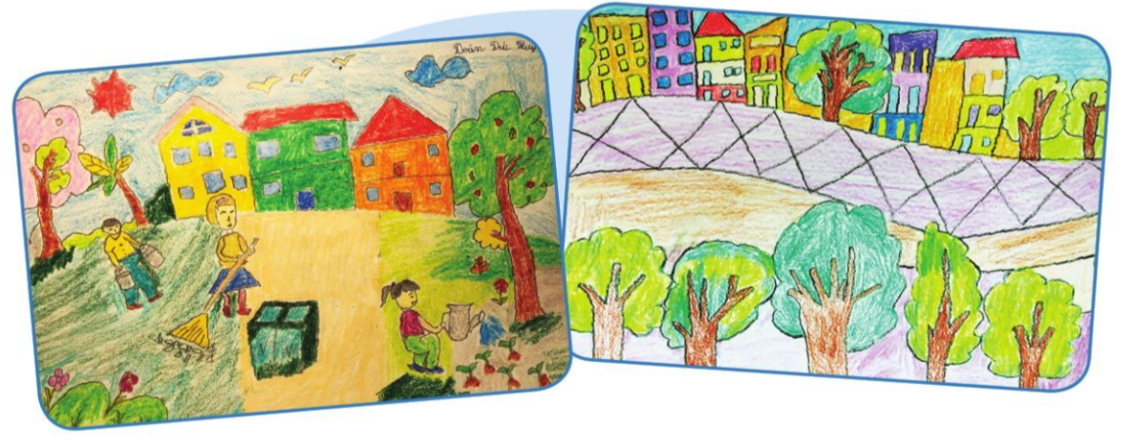
Thứ……ngày…..tháng…..năm…….
TIẾNG VIỆT
GÓC SÁNG TẠO: ĐÔ THỊ CỦA EM
1. Vẽ hoặc sưu tầm tranh, ảnh về một trong những đề tài sau:
a) Thành phố (thị xã, thị trấn) em yêu.
b) Giữ gìn vệ sinh đô thị.
c) Tôn trọng quy tắc giao thông đô thị.

Slide 4
Thứ……ngày…..tháng…..năm…….
TIẾNG VIỆT
GÓC SÁNG TẠO: ĐÔ THỊ CỦA EM
* Chia sẻ trước lớp
- Một số bạn chia sẻ và giới thiệu mẫu trước lớp. Cả lớp cùng quan sát, nghe sửa lỗi, bổ sung cách diễn đạt khi giới thiệu sản phẩm.
* Chia sẻ nhóm đôi.
- Chúng ta cùng thảo luận nhóm đôi, trưng bày và giới thiệu sản phẩm theo đề tài mình lựa chọn với bạn bên cạnh. Bạn bên cạnh sẽ góp ý chân thành cho bạn mình sau khi nghe bạn giới thiệu sản phẩm.

Slide 5
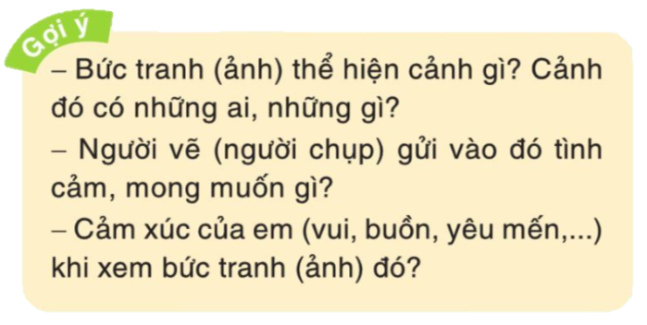
Thứ……ngày…..tháng…..năm…….
TIẾNG VIỆT
GÓC SÁNG TẠO: ĐÔ THỊ CỦA EM
2. Viết một đoạn văn nêu cảm xúc của em về con người, cảnh vật thể hiện trong bức tranh (ảnh) đó.
- Chúng ta cùng viết bài (cá nhân) vào vở ô li theo các câu hỏi gợi ý và phần chia sẻ, giới thiệu với bạn ở bài tập 1.

Slide 6
Thứ……ngày…..tháng…..năm…….
TIẾNG VIỆT
GÓC SÁNG TẠO: ĐÔ THỊ CỦA EM
* Bài tham khảo.
Bức tranh của em có tên là “Hành động chưa đẹp”. Trong tranh, em vẽ cảnh các bạn học sinh đang đi bộ trên đường phố. Các bạn dàn thành hàng ngang. Một bạn còn quay lại để trêu đùa những bạn khác, không chú ý những phương tiện đang lưu thông trên đường. Điều đó thật nguy hiểm. Em vẽ bức tranh này để nhắn với mọi người: “Khi đi bộ trên đường phố, chúng ta cần đi trên vỉa hè. Đi như vậy để đảm bảo an toàn.”.

Slide 7
Thứ……ngày…..tháng…..năm…….
TIẾNG VIỆT
GÓC SÁNG TẠO: ĐÔ THỊ CỦA EM
3. Chia sẻ trước lớp về sản phẩm của em. Nêu những điều em thích, những điều em chưa làm được hoặc chưa hài lòng về sản phẩm đó.
- Trưng bày sản phẩm. (Gắn trên bảng, treo ở góc học tập của lớp, gắn trên tường,...)
- HS chia sẻ trước lớp về sản phẩm:
+ Nêu những điều em thích (VD: em tô màu đẹp, em thể hiện được mong muốn qua từng hình ảnh hay cảm xúc trong đoạn văn,...)
+ Nêu những điều em chưa làm được hoặc chưa hài lòng về sản phẩm của mình. (VD: nét vẽ của tranh chưa gọn, chưa thể hiện hết ý tưởng, đoạn văn còn ít cảm xúc,...).
- Cả lớp quan sát, lắng nghe bình chọn những sản phẩm hay, trang trí đẹp.

Slide 8

XIN CHÂN THÀNH CẢM ƠN
QUÝ THẦY CÔ GIÁO VÀ CÁC EM
Notes:
8

